Slide 1
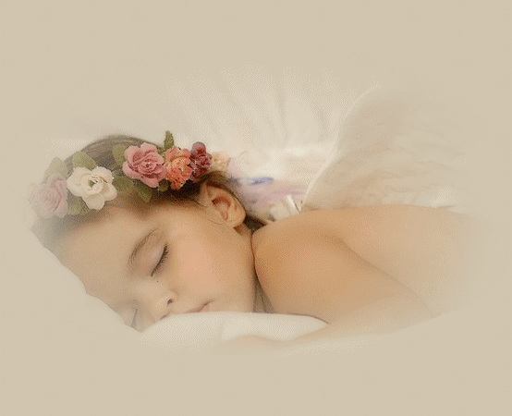

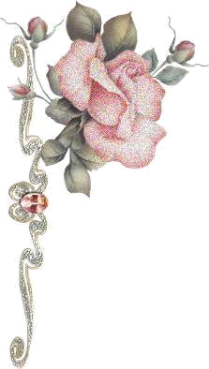


CARTA DE SETH
Seth é o anjo interpretado
por Nicholas Cage
no filme Cidade dos Anjos
Crystal 2006

Slide 2
Sou feito de sentimentos, emoções, de luz, de amor.
Sou a voz que você ouve quando pede um conselho,
sou quem te toma nos braços quando necessita,
talvez, agora, enquanto lê essas palavras, eu esteja aí, ao seu lado,
olhando dentro dos seus olhos
como quem quisesse enxergar o que teu coração demonstra...

Slide 3
Mais tarde... à noite, quando você se deita...
sou quem nina seus sonhos sentado ao seu lado
esperando você dormir...
dizendo que tudo vai ficar bem.
Se ao menos você pudesse me perceber,
se notasse o que sinto ao seu lado...

Slide 4
Basta você querer,
basta por alguns instantes esquecer seus problemas,
fechar os olhos, como se nada mais existisse,
me deixe chegar perto de ti... te abraçando...
sinta meu coração batendo ao compasso do teu...
sinta que não está sozinha, nunca esteve!
Apenas esqueceste de olhar mais com os olhos do teu coração...

Slide 5
Então abra os olhos... veja os meus... me conheça.
Quem sou eu pra pedir para que me note?
Apenas um anjo que se deixa levar por suas emoções,
que desconhece o que é errado... se entrega, se rende...
vagando por estrelas, nuvens, pelo céu escuro da noite...
olhando pelos outros, despertando amores, anseios,
paz nas almas que fraquejam!

Slide 6
Sentado ali de cima te olhando... te observando...
deixando, às vezes, uma lágrima cair
e se fazer uma gota de sereno que te toca os lábios...
lágrima essa por não poder nada mais que apenas te ver...
sentir sem poder tocar.

Slide 7
Manifestando através de pequenas coisas,
como um sorriso sincero nos lábios de alguém
que você não conhece,
o toque de uma criança a te fazer carinho,
palavras escritas nas páginas de um livro que te chamam atenção,
palavras que mexem e emocionam o coração ditas do nada,
como um sussurro em seu ouvido...

Slide 8
E se um dia uma brisa leve e suave
tocar seu rosto,
não tenha medo,
é apenas minha saudade
que te beija em silêncio.

Slide 9
Os humanos têm um hábito muito peculiar
de julgar seus semelhantes por sua aparência,
de rotular pessoas as quais nunca viram...
apenas pelo modo como ela se apresenta...
porém, consigo ver dentro de cada um
o que realmente são...

Slide 10
E me assusto algumas vezes em como podem os humanos
deixar-se levarem por embalagens, por invólucros...
deixam de terem muitas vezes ao seu lado
verdadeiros tesouros,
amizade sincera, lealdade, companheirismo...
simplesmente por não terem gostado do rosto do indivíduo.

Slide 11
Imagine uma roseira cheia de espinhos,
ninguém acreditaria que dela pudesse brotar
uma rosa tão bela, sensível e delicada.!
É do interior que nascem as flores.
Pude conhecer seu interior...
me deparei com uma flor linda... e com muitas qualidades.

Slide 12
Muitas vezes é melhor sermos o que realmente somos...
a viver como as pessoas acham que deveríamos ser...
Não existe ninguém melhor, ou pior que ninguém...
apenas diferentes umas das outras
e essas diferenças são que mostram quem realmente você é.

Slide 13
Fico assim... dizendo as coisas que me aparecem dentro do peito,
contando o que se passa em mim, como se estivesse desabafando...
pois Deus nos fez para cuidar dos outros... e quem cuidará de nós?
Continuarei aqui...
meio que escondido, ao teu lado, te olhando, te sentindo...
esperando para que um dia você deixe seu coração "olhar" e me ver...

Slide 14
Daí, enfim, poderia eu mostrar o quanto você é especial pra mim.
Um poema deixado no ar, palavras implorando
para viver como uma estrela que o dia não vê
e que espera a noite chegar para poder mostrar-se,
A canção de amor que sai da sua boca...
são as coisas que sempre sussurro ao seu coração!

Slide 15
Tento traduzir emoções que nunca senti antes,
algo realmente novo pra mim,
Paz, Átração, Paixão, Amor...
Algo especial... Sincero... Verdadeiro!

Slide 16
CLIQUE AQUI
para informações sobre
O CD de PPS Crystal
CLIQUE AQUI
Receba novos PPS
Gotas de Crystal
Musica: Sarah Mclachlan - In The Arms Of The Angel

